Slide 1

Tema: MODELAMIENTO DE SISTEMAS
Docente: Mg. Jimmy Grover Flores Vidal
Escuela Profesional
de Ingeniería de Sistemas
2019-I
9
I

Slide 2


UNIVERSIDAD NACIONAL HERMILIO VALDIZAN
Escuela Profesional de Ingeniería de Sistemas
DIAGRAMAS CAUSALES
El conjunto de los elementos que tienen relación con un problema en estudio y permiten en principio explicar el comportamiento observado, junto con las relaciones entre ellos, en muchos casos de retroalimentación, forman el Sistema.
El Diagrama Causal es un diagrama que recoge los elementos clave del Sistema y las relaciones entre ellos.

Slide 3
UNIVERSIDAD NACIONAL HERMILIO VALDIZAN
Escuela Profesional de Ingeniería de Sistemas
RELACIONES CAUSALES
Una relación es una para causa efecto, no hay sentido hablar de relaciones causales a menos que exista una clara separación entre cantidades dependientes e independientes donde cada cantidad dependiente puede expresarse explícita y unívocamente como función de las cantidades restantes. Mientras que las independientes no pueden expresarse explícitamente.
Si el control de un sistema no es conocido, nuestra primera tarea debe ser el de determinar este control investigando el comportamiento del sistema desde el punto de vista de las relaciones causales y complementando con el conocimiento disponible del sistema. Por tanto antes de resolver un problema relativo a un sistema se tiene que conocer el control.
Las cantidades independientes son las que vienen del medio ambiente y producen cambios en el sistema.
Cantidades dependientes son las producidas por el sistema, derivadas de las independientes y de las propiedades del sistema. Ejemplo: Fuerza, temperatura. Las cantidades del ambiente cusan suceso al sistema.

Slide 4
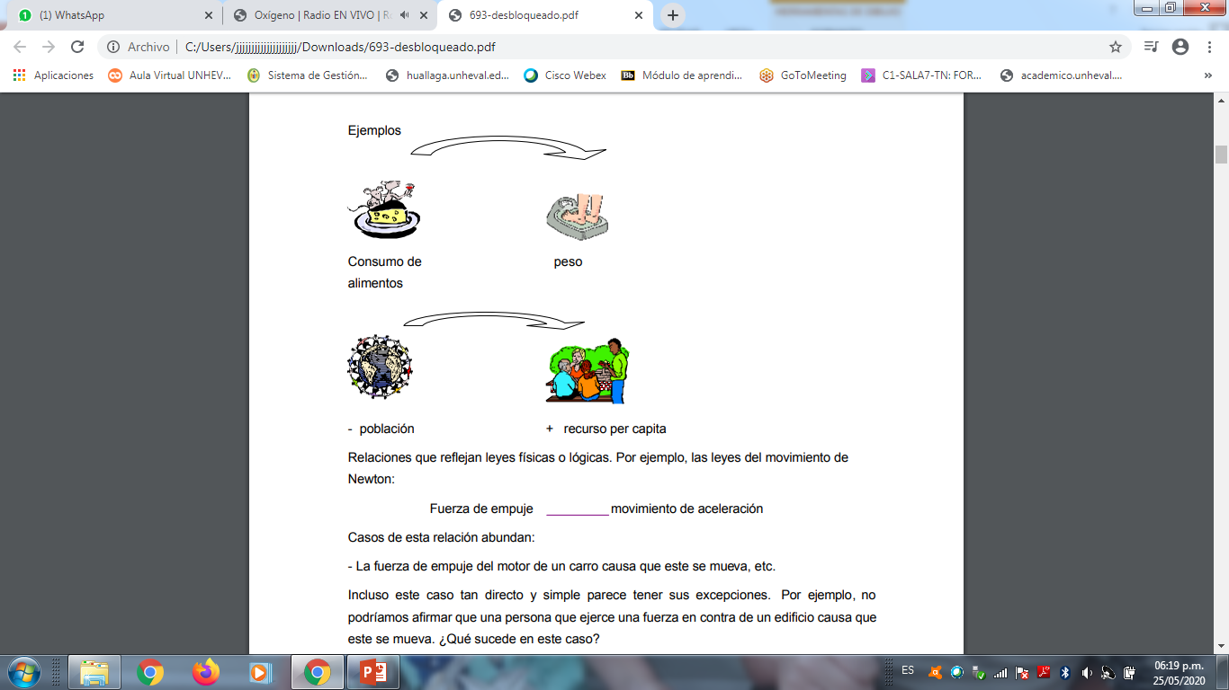
UNIVERSIDAD NACIONAL HERMILIO VALDIZAN
Escuela Profesional de Ingeniería de Sistemas
CAUSAS Y EFECTOS .- Existen varios tipos de relaciones causales.

Slide 5
UNIVERSIDAD NACIONAL HERMILIO VALDIZAN
Escuela Profesional de Ingeniería de Sistemas
Por ejemplo, no podríamos afirmar que una persona que ejerce una fuerza en contra de un edificio causa que este se mueva. ¿Qué sucede en este caso?
Cuando se plantean relaciones causales se asume implícitamente que todos los otros factores no involucrados en la relación permanecen constantes.
Esto no sucede en este caso. Las estructuras de los edificios son especialmente diseñadas para ser resistentes a fuerzas menores (como el empuje que una persona puede ejercer en una de sus paredes) o mayores (como la fuerza del viento, etc.).
Al plasmar relaciones causales ayuda considerar lo que pasaría si la influencia particular considerada fuera la única que actúa sobre el objeto en particular.

Slide 6
UNIVERSIDAD NACIONAL HERMILIO VALDIZAN
Escuela Profesional de Ingeniería de Sistemas
Ejemplo I
Nacimientos Crecimiento de la Población
Esta relación causal es siempre cierta a pesar del hecho de que países como una tasa de nacimientos positiva no muestren crecimiento de su población. Esto sucede porque los nacimientos no son la única influencia causal que actúa sobre el crecimiento de la población, la mortalidad y otros factores pueden explicar el no crecimiento de la población. Sin embargo, si todo lo demás permanece constante, la relación es verdadera.
En muchos casos, es más apropiado cambiar la palabra causa por influencia o afecta.
Considere por ejemplo: “Consumir alimentos causa el peso” versus “Consumir alimentos afecta el peso”
Ejercicio 1
Escriba una o dos oraciones estableciendo por que usted esta de acuerdo o en desacuerdo con cada una de las siguientes relaciones sugeridas:
a) Dinero -> Felicidad
b) Inteligencia -> Notas
c) Hojas -> Viento
d) Fuego -> Humo

Slide 7
UNIVERSIDAD NACIONAL HERMILIO VALDIZAN
Escuela Profesional de Ingeniería de Sistemas
Ejemplo 2
La causalidad puede ser difícil de observar y medir en algunas circunstancias.
Considere la siguiente relación:
Uso de Cinturones Reducción en la fatalidad
de Seguridad de accidentes de tránsito
Este es un ejemplo de relaciones donde lo que se representa es un agregado de comportamientos individuales.
En promedio, usar cinturones de seguridad reduce la probabilidad de fatalidades en los accidentes de tránsito pero ciertamente hay ciertos tipos de accidentes donde el uso del cinturón de seguridad no conduce a una reducción en la fatalidad. Además, la reducción en la fatalidad de los accidentes de tránsito puede obtenerse por otras causas o influencias.

Slide 8
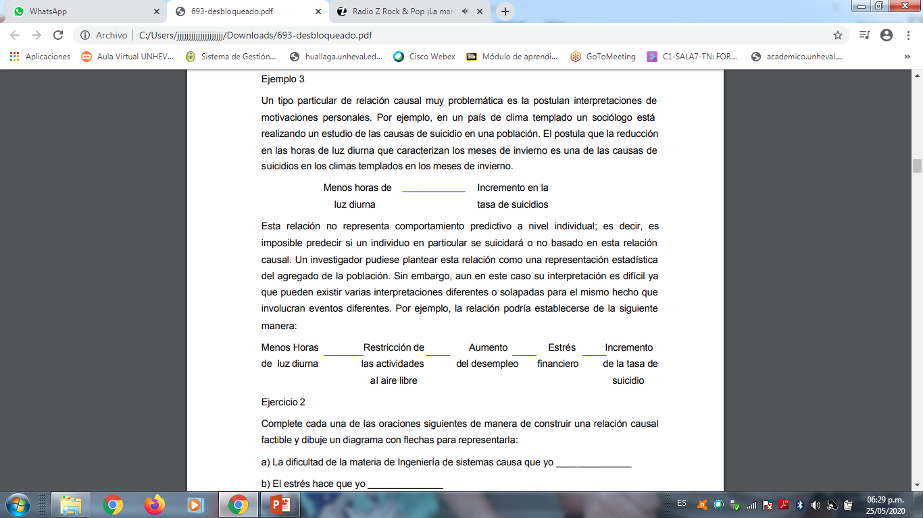
UNIVERSIDAD NACIONAL HERMILIO VALDIZAN
Escuela Profesional de Ingeniería de Sistemas

Slide 9
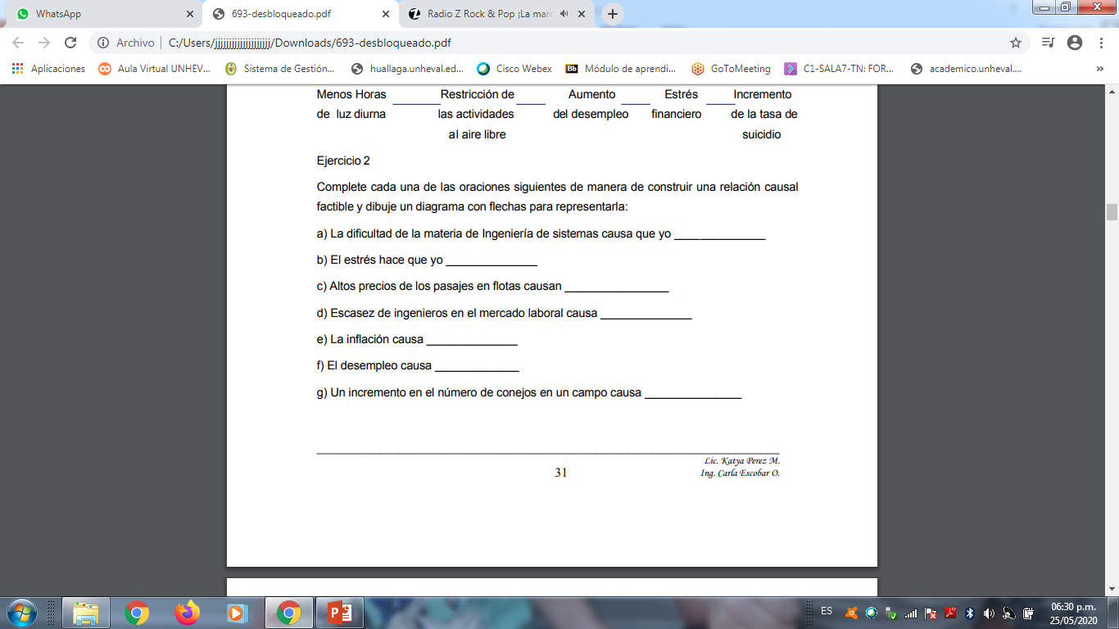
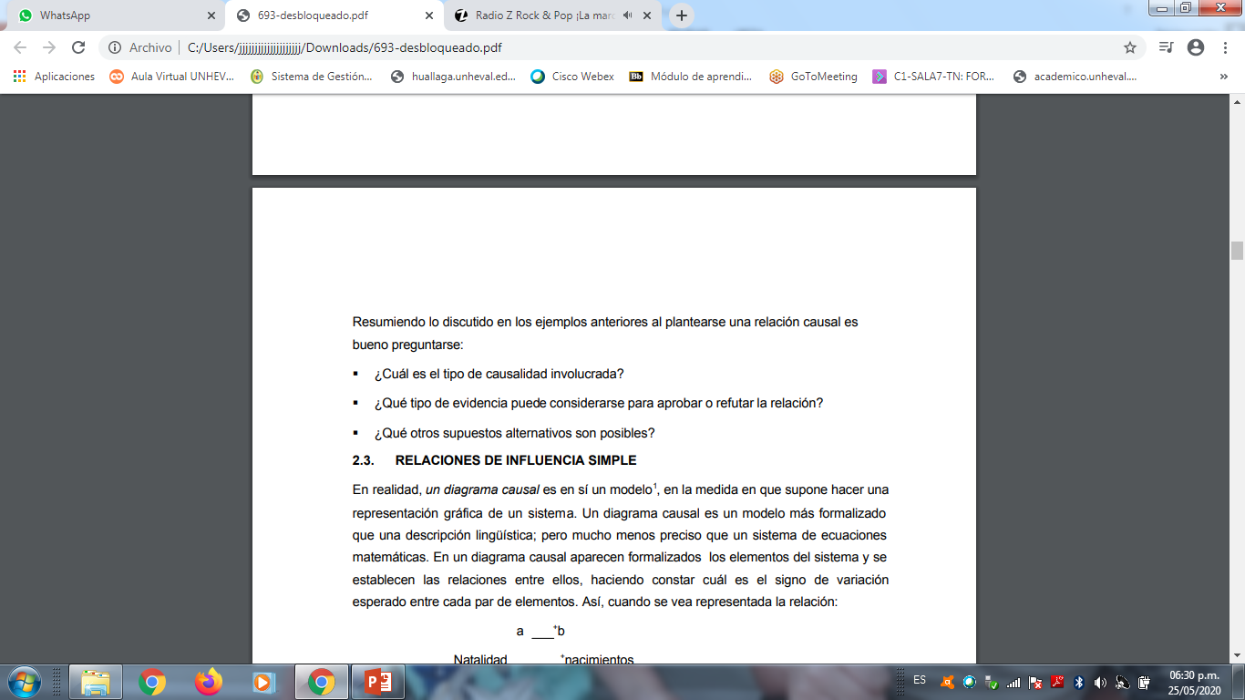
UNIVERSIDAD NACIONAL HERMILIO VALDIZAN
Escuela Profesional de Ingeniería de Sistemas

Slide 10
UNIVERSIDAD NACIONAL HERMILIO VALDIZAN
Escuela Profesional de Ingeniería de Sistemas
¡Gracias!

